Slide 1
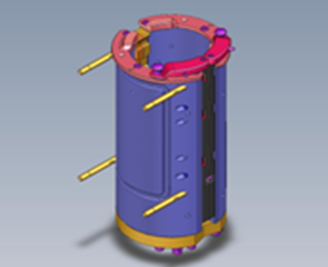
Diminuição importante do tempo de mudança de formato
Bottle Switch™ Séries 2 – Pack 2
VALOR E VANTAGENS |  | DESCRIÇÃO
Eficiência: 50% Menos de paradas da máquina com um único operador Otimização de custos Menos paradas significa melhor TCO Segurança: Sistema semi-automático exigindo menos operações manuais Simplicidade e ergonomia: Operações sem ferramentas e melhor acesso às peças |  | Sistema Bottle Switch™ patenteado melhorando a flexibilidade da moldagem por sopro reduzindo o tempo de mudança de molde para menos de um minuto, ou seja metade do tempo de parada. Esta solução semi-automática é fácil para os operadores e não requer ferramentas. O Bottle Switch™ é declinado em 5 packs para satisfazer as necessidades do cliente. O Pack 2 contém um conjunto de mudança do corpo do molde
DESCRIÇÃO
Valor: Flexibilidade
Equipamento: Sopradoras Séries 2 (MM GM Séries 2 (GUPM cilíndrico, SBO não HR))
Catálogo código: 968P2

